Slide 2
Buzzwords
Redze
Mijiedarbība ar vidi
Pašuzraudzīta mācīšanās
Vairaku robotu sastradasanas

Slide 3
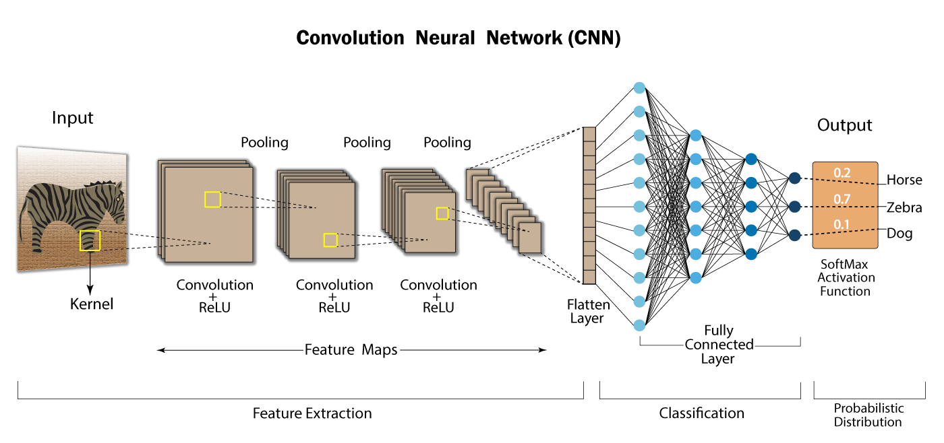
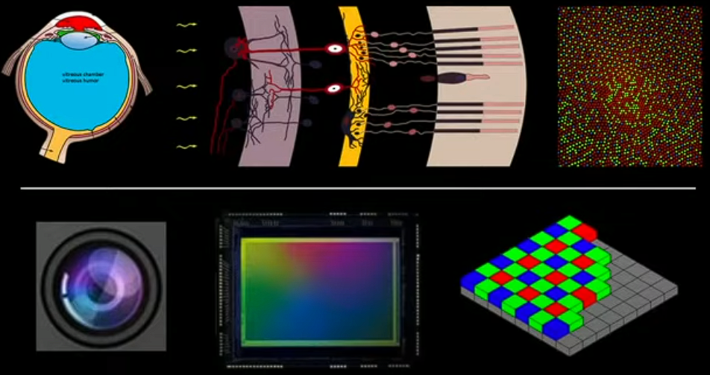
Redze
Pareizi uztrenēta robota redze ļauj tam saprast savu un apkartējās vides stāvokli daudz labāk. Bez šādas spējas, darbi, ko ar robotiem būtu efektīvi atrisināt ļoti sarūk. Redze ir ļoti svarīgā jebkādai autonomai sistēmai.

Slide 4
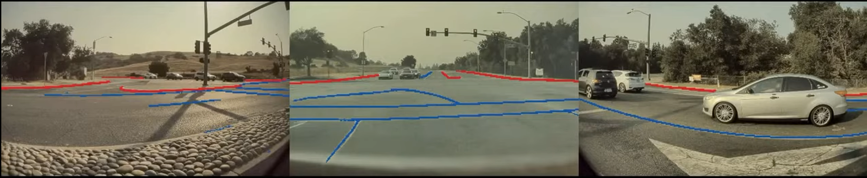
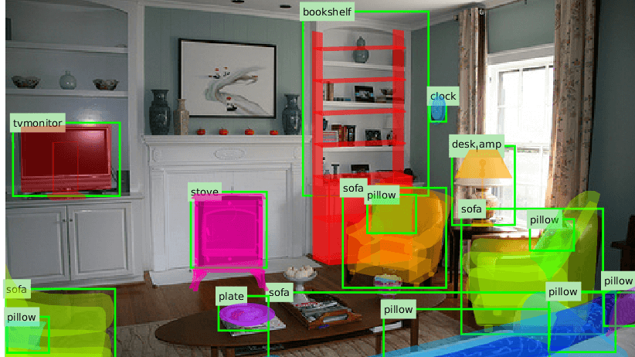
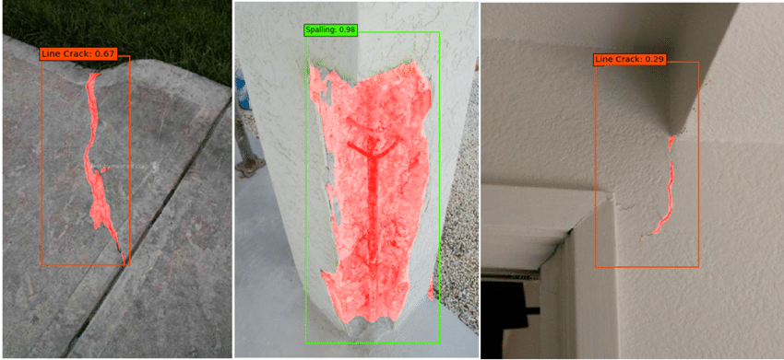
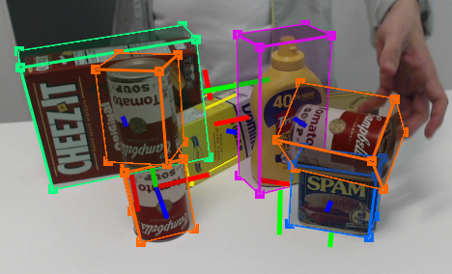

Slide 5
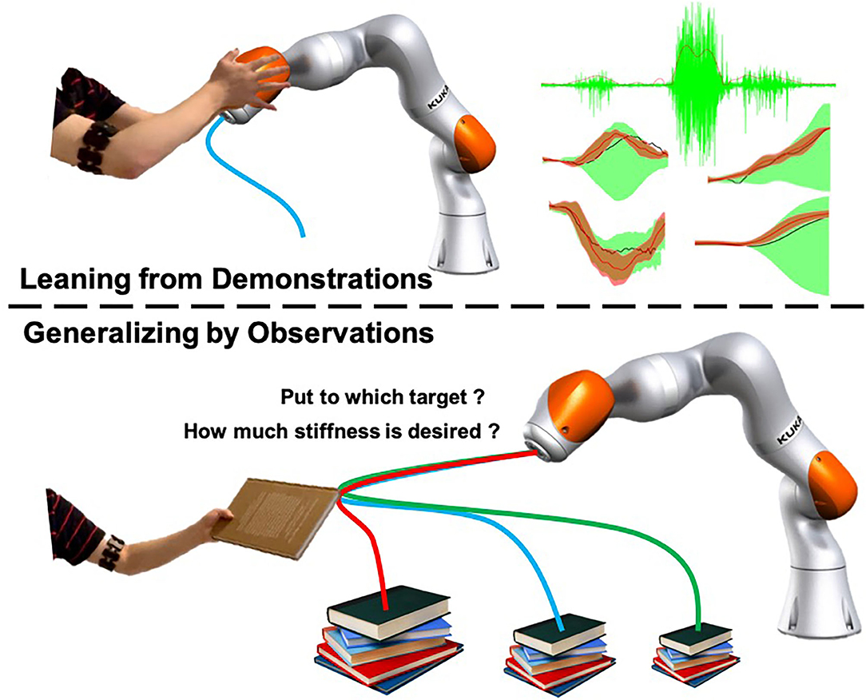
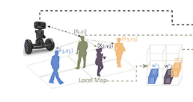
Apkartējas vides izpratne un mijiedarbošanās ar to
Cilvēku izveidotā pasaule biezi robotam ir ļoti nesaprotama. Tādēļ pārsvarā visi klasiskie algoritmi salūzt pie tuvākas novirzes no standarta situācijas.
Ar mašīn mācīšanas palīdzību šos algoritmus var ģeneralizet, un no daudz datiem iemācīties pareizi izprast un uzvesties nestandarta situācijas.

Slide 6
Pašuzraudzīta mācīšanās
Pašuzraudzīta mācīšanās ir apaksnozare mašīn mācīšanai. Kur robots macas bez arpusejas palidzibas.

